Slide 1
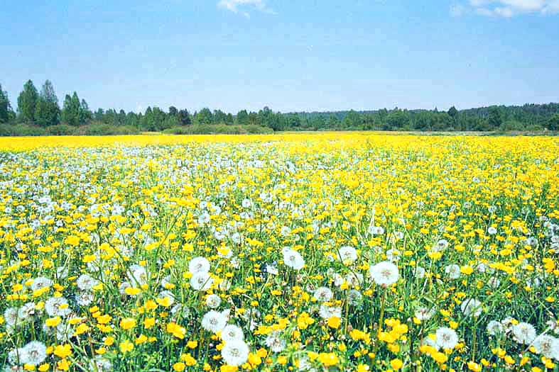
Игра
«ПОЛЕТ ПЧЕЛЫ»
Программное содержание: Воспроизводить голосом на звук «З» графическое изображение направления мелодии.
По щелчку мыши.

Slide 2
